Slide 1



Diga adeus às noites mal dormidas! 😴
Apresentamos o travesseiro de grafeno, a solução inovadora para noites de sono reparador e um despertar revigorado. Descubra como essa tecnologia de ponta pode transformar a sua experiência de descanso.

Slide 2
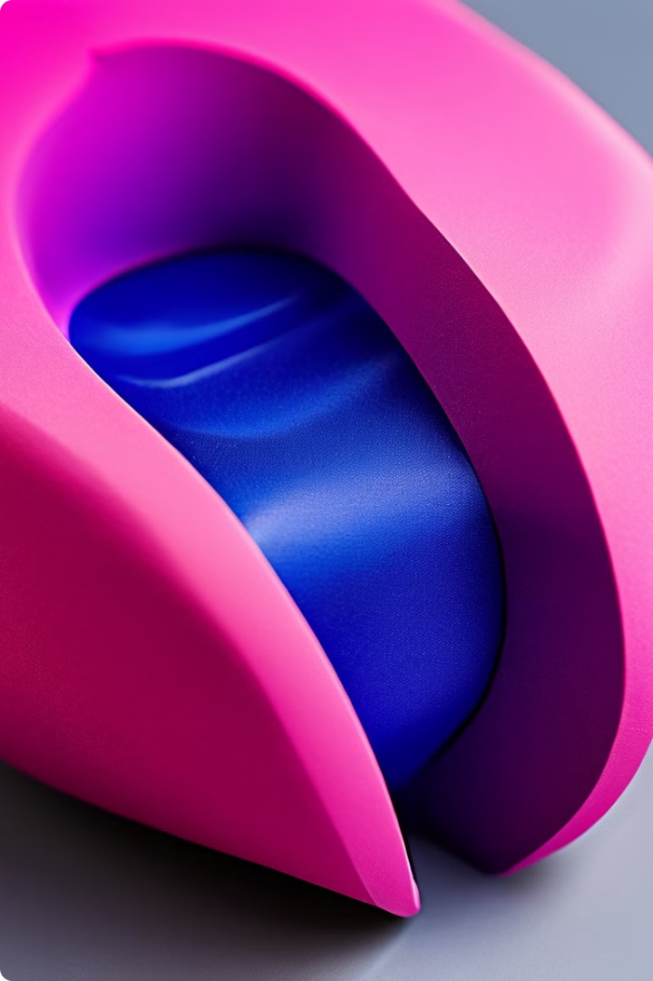
Tecnologia de ponta para um sono tranquilo.
Regulação Térmica
O grafeno é um material que regula a temperatura, mantendo você fresco no calor e aquecido no frio.
Alívio da Pressão
Sua estrutura única proporciona suporte adaptável, aliviando pontos de pressão e promovendo alinhamento postural.
Antibacteriano e Antiácaro
O grafeno possui propriedades antibacterianas e antiácaros naturais, proporcionando um ambiente de descanso mais higiênico.
Durabilidade Extrema
Sua construção resistente garante um travesseiro de longa duração, livre de desgaste e deformação.

Slide 3

Acelere sua recuperação e diga adeus à dor!
1
Redução de Dores
O alinhamento postural promovido pelo travesseiro alivia dores no pescoço, ombros e costas.
2
Melhora da Circulação
O grafeno ajuda a regular a temperatura corporal, melhorando a circulação sanguínea.
3
Relaxamento Muscular
O suporte adaptável do travesseiro proporciona relaxamento muscular, reduzindo a tensão.
4
Energia Renovada
Acordar descansado e sem dores faz toda a diferença no seu dia a dia.

Slide 4
Descanso personalizado para cada necessidade.
Para Dormir de Lado
Para Dormir de Barriga para Cima
Para Dormir de Costas
O travesseiro se molda perfeitamente à curvatura do seu pescoço, garantindo suporte ideal e alívio da pressão.
O travesseiro proporciona um alinhamento cervical perfeito, reduzindo a tensão na região do pescoço e ombros.
Sua estrutura garante suporte para a coluna, evitando dores e promovendo um alinhamento natural.

Slide 5
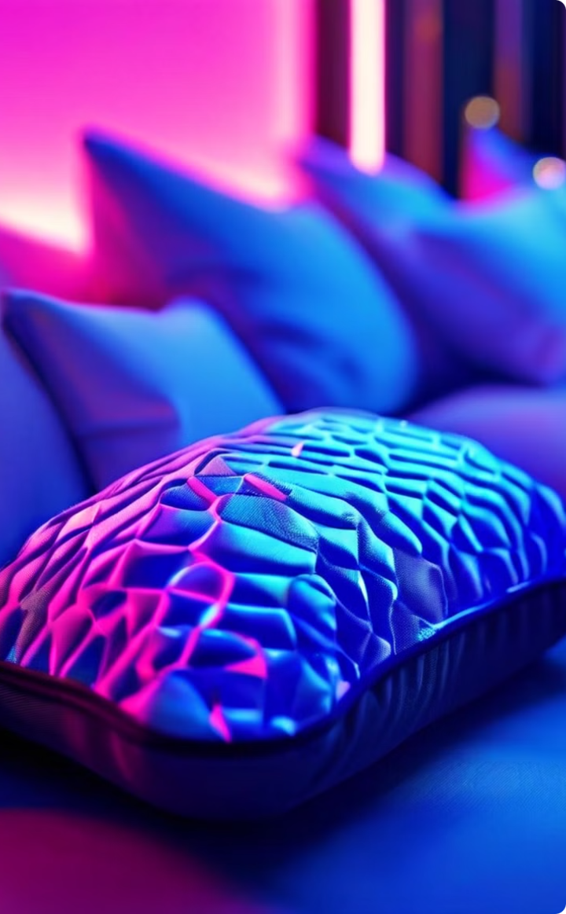




Experimente a diferença e renove seu sono!
Sono Reparador
Desperte sentindo-se renovado e cheio de energia após uma noite de descanso profundo.
Bem-Estar Aprimorado
Melhore sua qualidade de vida com um sono tranquilo e livre de dores.
Conforto Inigualável
Desfrute de uma experiência de descanso suave, macia e relaxante.
Energia Renovada
Invista em um sono de qualidade para ter mais disposição e foco durante o dia.

Slide 6

Seu investimento em bem-estar começa aqui!
1
Escolha o kit ideal para você
Navegue pelas opções disponíveis e encontre o kit ideal para as suas necessidades.
2
Finalizar Compra
Preencha seus dados e finalize a compra com segurança e praticidade.
3
Receba seu travesseiro
Aguardaremos ansiosamente para que você experimente a diferença que o travesseiro de grafeno fará na sua vida.

Slide 7




Sua melhor noite de sono começa agora!
Adquira seu travesseiro de grafeno
Aproveite a oportunidade para investir em um sono reparador e de qualidade.
Desfrute de noites tranquilas
Experimente a diferença que o grafeno faz na sua vida e acorde renovado.
Compartilhe sua experiência
Compartilhe seus resultados com seus amigos e familiares e ajude-os a ter noites de sono incríveis!

